Slide 1
ДИСКОИДНАЯ КРАСНАЯ ВОЛЧАНКА

Slide 2
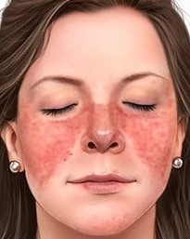
Красная волчанка – это диффузное заболевание соединительной ткани аутоимунного характера с преимущественным поражением открытых фоточувствительных участков кожи, развитием в них эритемы, инфильтрации и последующей рубцовой атрофии.

Slide 3
Факторы риска
Семейно-генетическая предрасположенность.
Фокальная инфекция (стрептостафилококковая, вирусная).
Инсоляция.
Обморожение.
Фотосенсибилизация.
Травма.
Стрессовые ситуации.
Заболевания толстого кишечника

Slide 4
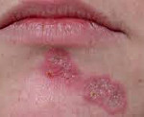
Клиническая картина
Стадии заболевания:
Эритематозная стадия
Инфильтративногиперкератотическая стадия
Рубцово-атрофическая стадия
Характерные симптомы:
«Симптом дамского каблучка» или
«Симптом канцелярской кнопки»
«Симптом Бенье-мещерского»
«Симптом Хачатуряна»

Slide 5
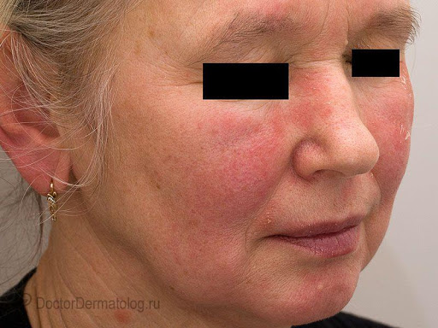
НА ЛИЦЕ:
форма бабочки с распростертыми крыльями, закрывающими нос и обе щеки
Симметричное расположение на лице

Slide 6
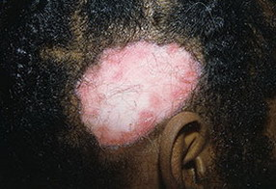
НА ВОЛОСИСТОЙ ЧАСТИ ГОЛОВЫ:
Эритематозное поражение
Алопеция

Slide 7
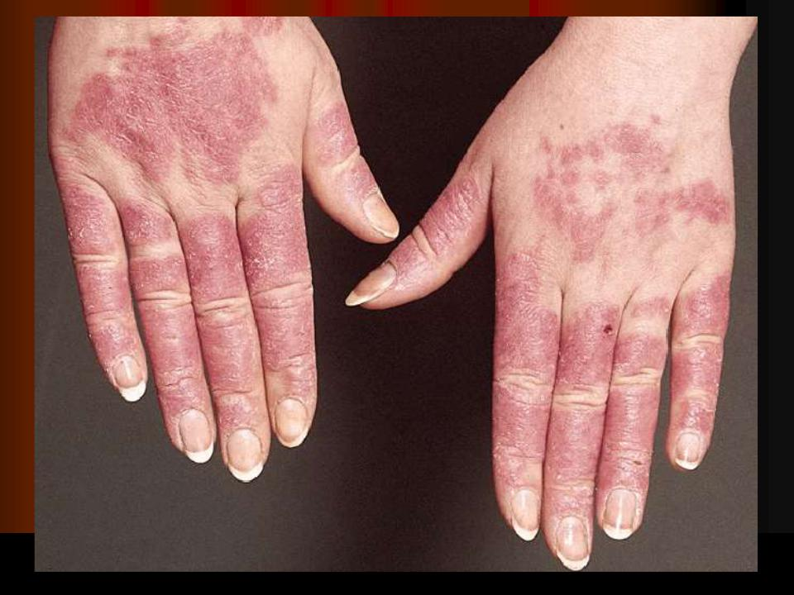
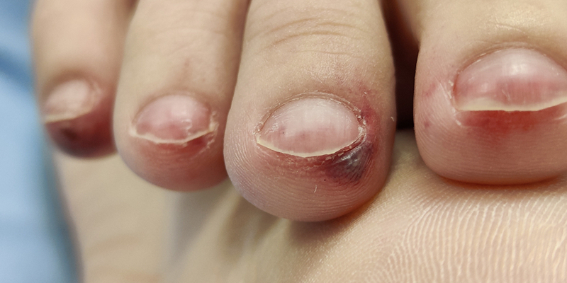
НА КИСТЯХ РУК:
Округлые или овальные очаги застойного красного цвета
НА НОГТЯХ:
Теряется блеск
Ломкость ногтей
Утолщается ногтевая пластина
Приобретают желтоватый или грязно-серый цвет

Slide 8
СЛИЗИСТАЯ ПОЛОСТИ РТА:
резко очерченные высыпания красного или красноватосинюшного цвета
телеагиэктазии

Slide 9
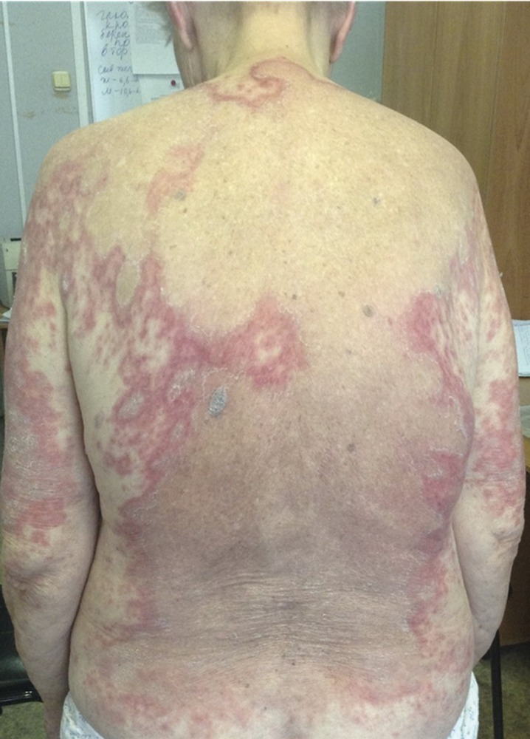
Распространенная ДКВ
Большое количество эритематозно-сквамозных очагов
Поражаются открытые участки (но могут поражаться и спина и грудь)
четко очерченные элементы и пятна неправильной формы, с расплывчатыми границами, красного или бурого цвета

Slide 10
Центробежная эритема Биетта
Поверхностный вариант кожной КВ. Небольшое шелушение, точечные геморрагии, четкие границы, симметричность, рецидивирующий характер.
Очаги обычно локализуются в средней зоне лица и напоминают бабочку.
Дифференциальная диагностика с Розацеаподобной красной волчанкой.

Slide 11
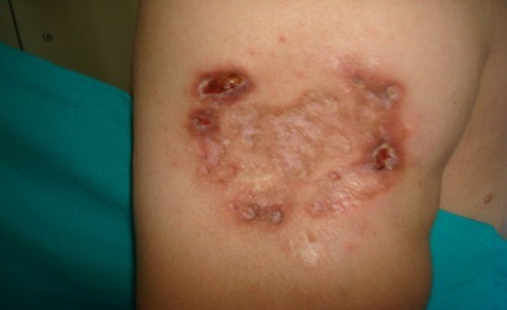
Глубокая красная волчанка
Один или несколько узлов в подкожной клетчатки.
Очаги глубоко расположены, безболезненны, резко отграничены, от 2 до 10 см в диаметре, как правило, локализуются на коже лба, щек, плеч, бедер и ягодиц

Slide 12
Папилломатозная красная волчанка
Локализация на кистях и волосистой части головы, напоминает бородавчатый красный плоский лишай.
Очаги покрыты роговыми наслоениями, приобретают бородавчатый характер и возвышаются над окружающей кожей. Рассматривается как признак злокачественной трансформации.

Slide 13
Гиперкератотическая красная волчанка
Близка к папиломатозной
Очаги выглядят гипсовидными или напоминают кожный рог.
Эту форму также считают начальной стадией рака.
Опухолевая красная волчанка
Гиперкератоз выражен слабо, очаги отечны, значительно возвышаются над уровнем окружающей кожи, синюшно-красного цвета, покрыты множественными рубчиками.

Slide 14
Дисхромическая красная волчанка
Депигментация центральной зоны и гиперпигментацией периферической зоны очагов поражения.
Пигментная красная волчанка
пигментные пятна с незначительно выраженным фолликулярным гиперкератозом.
Телеангиэктатическая КВ
Сетчатые очаги расширенных сосудов. При наличии у больного себореи очаги КВ покрываются массивными рыхлыми желтоватыми чешуйками

Slide 15
ДИФФЕРЕНЦИАЛЬНАЯ ДИАГНОСТИКА
Системная красная волчанка (фолликулярный кератоз отсутствует, а атрофия выражена незначительно. Характерны: артралгия, полисерозиты, эндокардит с поражением митрального клапана, поражения ЦНС, почек, тяжелые васкулиты).
Полиморфный фотодерматоз (нет высыпаний на волосистой части головы и красной кайме губ; нет фолликулярного кератоза и атрофии кожи, нередко отмечается зуд.
Ограниченный псориаз (стеариновое пятно, терминальная пленка и точечное кровотечение)
Розовые угри (красные папулы и эритематозные очаги)

Slide 16
Лечение
Общие замечания по терапии:
использование системных антималярийных препаратов и глюкокортикостероидных препаратов для наружного применения.
для очагов поражения на коже тела - крема и мази, для очагов поражения на волосистой части головы – лосьон
Ретиноиды назначаются больным с резистентностью к противомалярийным препаратам
меры по защите кожи от солнечных лучей: рациональная одежда (ношение головных уборов, одежды с длинными рукавами, с закрытым декольте, брюк и длинных юбок), регулярные аппликации фотозащитных кремов с высоким индексом SPF (50–60).

Slide 17
Схемы лечения
Наружная терапия
ГЛЮКОКОРТИКОСТЕРОИДНЫЕ ПРЕПАРАТЫ:
Флуоцинолона ацетонид, крем, гель, мазь, линимент 2 раза в сутки наружно на очаги поражения в течение 12 недель
Триамцинолон, мазь 2 раза в сутки наружно на очаги поражения в течение 1 недели
Бетаметазон, крем, мазь 2 раза в сутки наружно на очаги поражения в течение 8 недель
Клобетазол, крем, мазь 2 раза в сутки наружно на очаги поражения в течение 4 недель
Триамцинолон, суспензия для инъекций 5–10 мг на мл внутриочагово
Бетаметазон, раствор для инъекций не более 0,2 мл на см внутриочагово, недельная доза не должна превышать 1 мл

Slide 18
Системная терапия
Противомалярийные средства:
Гидроксихлорохин, таблетки 5–6 мг на кг массы тела в сутки перорально (или 2 таблетки по 200 мг для взрослого среднего веса) с дальнейшим уменьшением дозы
Хлорохин, таблетки 250–500 мг ежедневно перорально в течение не менее 2–3 месяцев. Прием препарата может продолжаться до 2–3 лет
Антиоксиданты:
Витамин Е, капсулы 50–100 мг в сутки интермиттирующими курсами: 1 неделю прием препарата, 1 неделю – перерыв, в течение 4-8 недель
ангиопротекторы и корректоры микроциркуляции:
Пентоксифиллин, таблетки 200 мг 3 раза в сутки перорально в течение 1 месяца;
Никотиновая кислота, таблетки, раствор для инъекций 1% 0,05–0,1 г 2–3 раза в сутки перорально в течение 21–30 дней или 2–3 мл внутримышечно через день, на курс 8–10 инъекций.

Slide 19
Препараты второй линии
топические ингибиторы кальциневрина:
такролимус, мазь 0,1% 2 раза в сутки на очаги поражения в течение 4–8 недель
пимекролимус, крем 1% 2 раза в сутки на очаги поражения в течение 4–8 недель .
Ретиноиды:
ацитретин, капсулы 50 мг в сутки в течение 8 недель
изотретиноин, капсулы 0,2–1,0 мг на кг массы тела в сутки в течение 8
недель

Slide 20
Особые ситуации
Лечение КВ у беременных женщин проводят только топическими кортикостероидами I или II класса. Применение антималярийных препаратов противопоказано из-за возможности нарушения нормального внутриутробного развития плода.

Slide 21
Профилактика
Методов профилактики не существует

Slide 22
Литература:
Козин, В. М. Дерматология : учеб. пособие / В. М. Козин. - Минск : Вышэйшая школа, 1999. - 304 с. - ISBN 985-06-0499-9 : 37.00
Дерматовенерология : учебник / ред. А. В. Самцов, В. В. Барбинов. - 3-е изд., перераб. и доп. - М. : ГЭОТАР-Медиа, 2016. - 432 с. : ил. - ISBN 978-5-9704-3650-9 : 1300.00
Федеральные клинические рекомендации по ведению больных дискоидной красной волчанки. Москва 2013. Российское общество дерматовенерологов и косметологов.
Дерматология Фицпатрика в клинической практике : [руководство] : в 3 т. / ред. Л. А. Голдсмит, С. И. Кац, Б. А. Джилкрест [и др.] ; общ. ред. Н. Н. Потекаев, А. Н. Львов ; пер. с англ. А. В. Минченко, В. А. Вороненко, Л. А. Галкина [и др.] ; ред.-пер. В. П. Адаскевич, Д. В. Романов. - 2-е изд., испр., перераб. и доп. - Москва : Издательство Панфилова, 2018. - Т. 3. - 1072 с. : ил. - ISBN 978-5-91839-062-7 : 3290.00

Slide 23
СПАСИБО ЗА ВНИМАНИЕ!

